Slide 1
PROGRAM
Per Christian Nielsen,
Landinspektør
Tlf. 6313 6835
pcn@lifa.dk
Per har deltaget i Erhvervsstyrelsens
udvalgsarbejde og har dermed et stort kendskab til alle detaljer i lovforslaget.
Tim Bergholdt Hansen Forretningsleder, Geoinformatik
Tlf. 6313 6875
tha@lifa.dk
Tim har med sin mangeårige erfaring indenfor GIS og geodata et omfattende indblik i ejendomsdata og andre data efterspurgt af ejendomsbranchen
VELKOMST v/Per Christian Nielsen
BLIV SKARP PÅ DEN NYE EJERLEJLIGHEDSLOV
Gennemgang af den nye ejerlejlighedslov fra A-Z, herunder muligheder og udfordringer efter de nye regler.
NY NORMALVEDTÆGT
Deklaratorisk og udtømmende
Afvigelse fra normalvedtægt og forholdet til tidligere ejerlejlighedsopdelte ejendomme. Bliv bl.a. klog på de nye afstemningsregler.
AREALBEGREBER
Forklaring på 311 arealer, BBR-arealer, ejerlejlighedsarealer m.fl.
EJENDOMSVISER v/Tim Bergholdt Hansen
Spar tid og penge, når du indhenter ejendomsoplysninger.
Skab overblik over ejendomme og ejerforhold.
Få gratis prøveadgang til EjendomsViser.
TAK FOR I DAG
LIFA A/S Lucernemarken 1 5260 Odense S · Tlf. 6313 6800 · København · Aarhus · Vejle · Fredericia · Kolding · Middelfart · Vissenbjerg · Kerteminde

Slide 2
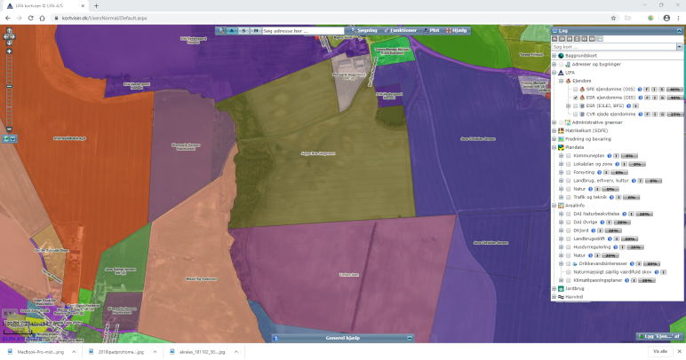
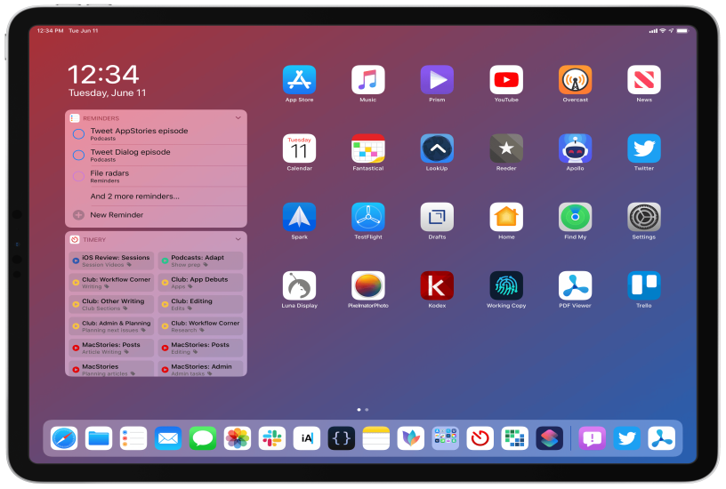
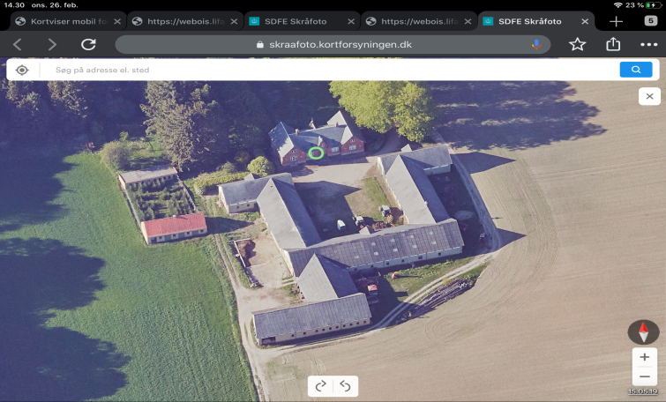
Agenda
Kortviser.dk - Ejendomsviser - Proplot - Projekt
Kortviser Mobil

Slide 3
Først lidt om KortViser.dk (Basispakken)

Slide 4
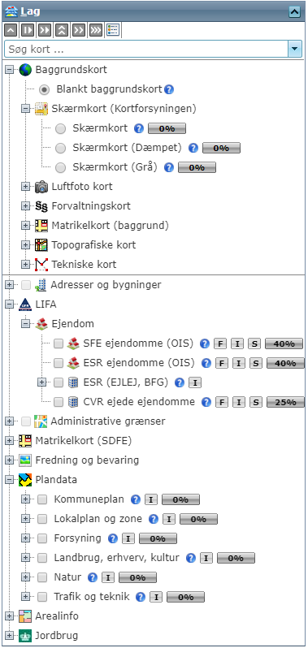
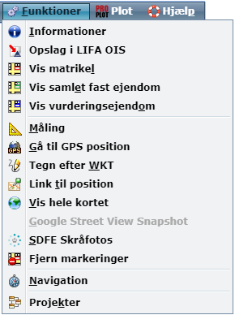
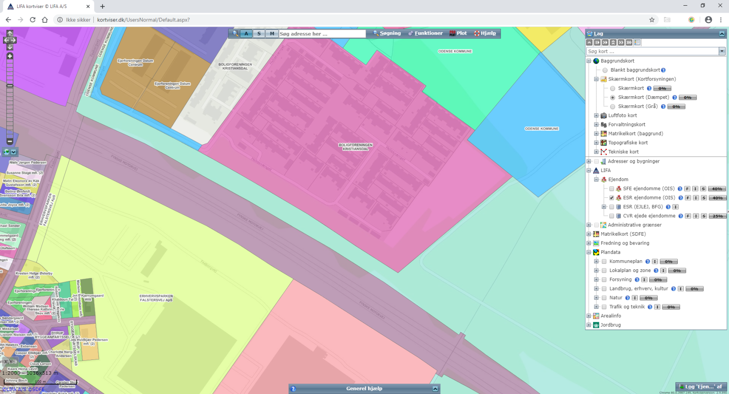
KortViser.dk

Slide 5
Hvilke kort er der adgang til i KortViser.dk

Slide 6
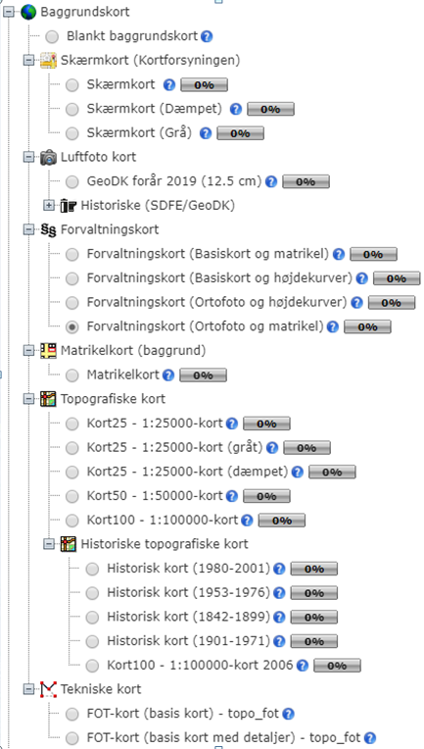
Baggrundskort

Slide 7
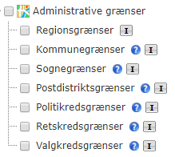
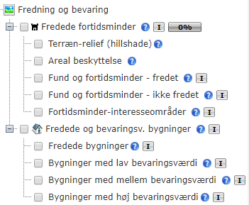
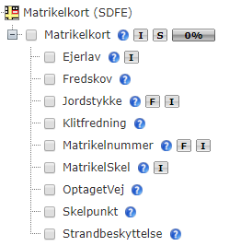
Temadata

Slide 8
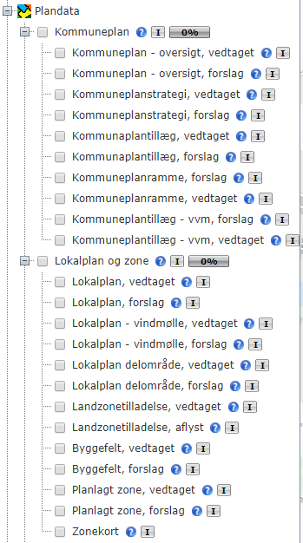
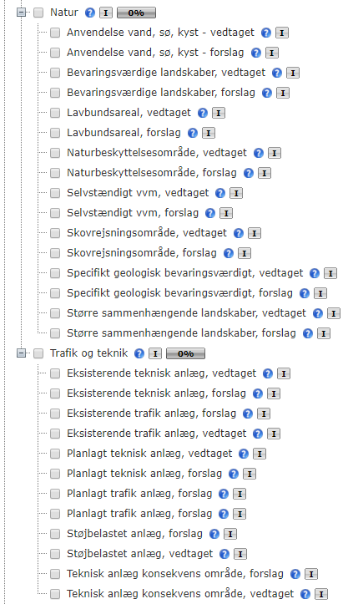
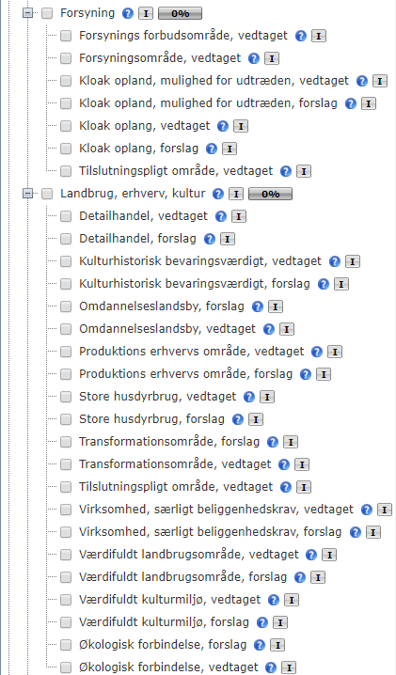
Temadata - Plandata

Slide 9
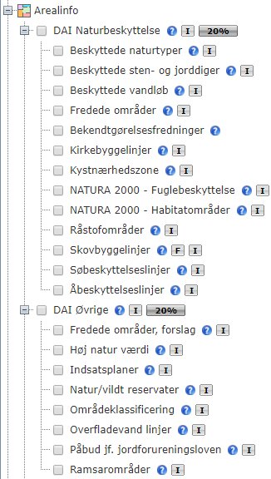
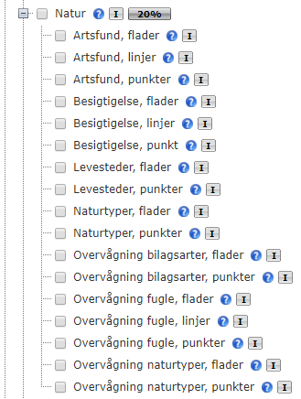
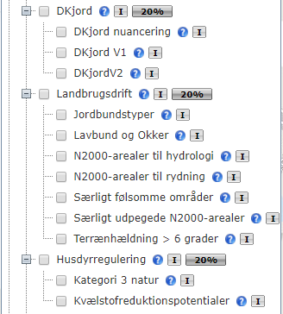
Danmarks Arealinformation

Slide 10
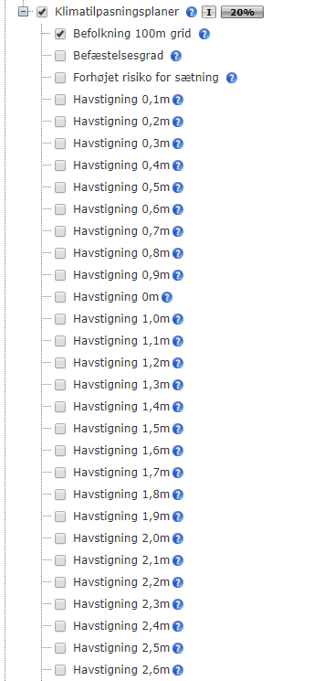
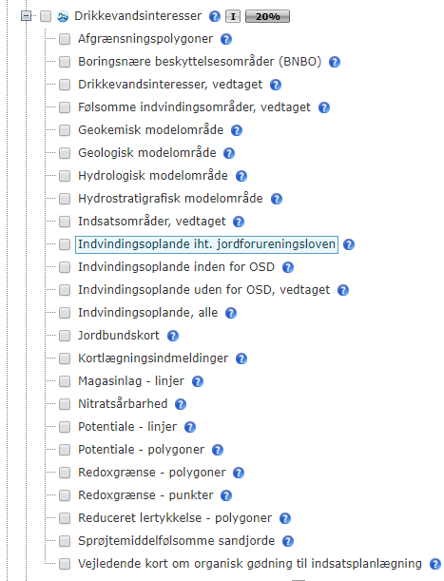
Danmarks Arealinformation

Slide 11
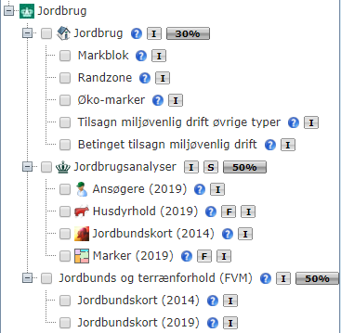
Jordbrugsanalyser

Slide 12
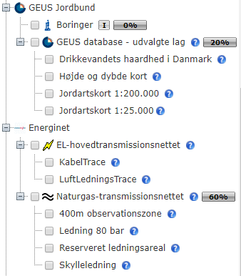
GEUS & Energinet

Slide 13
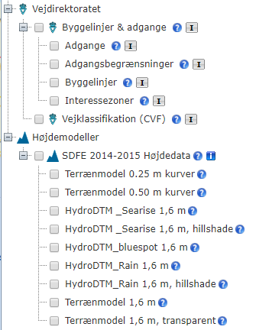
Vejdirektoratet & SDFE højdemodeller

Slide 14
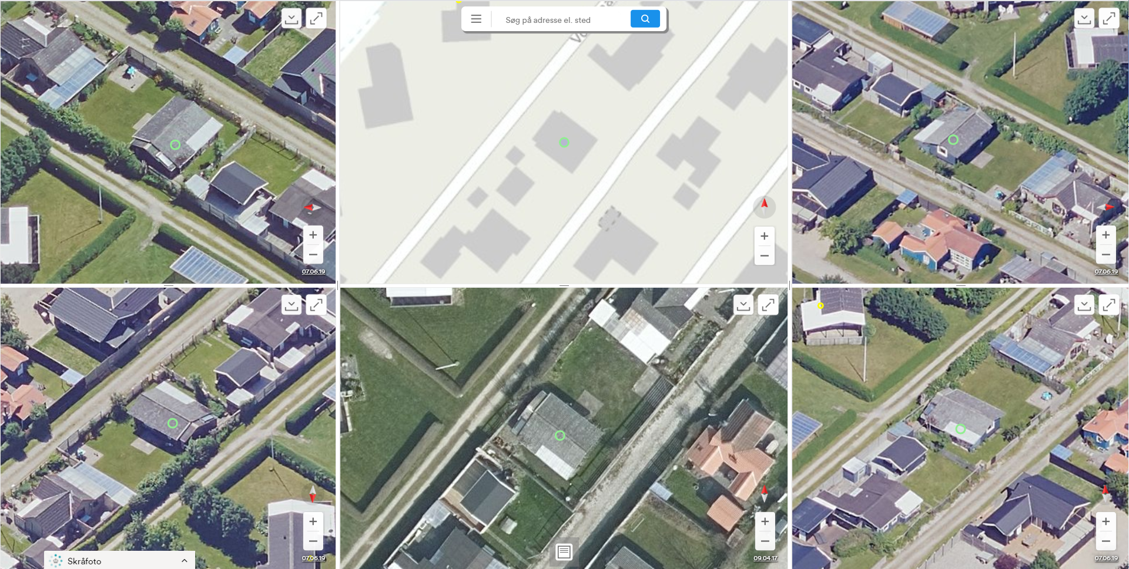
Skråfotos

Slide 15
Lad os kigge på mulighederne med EjendomsViser

Slide 16
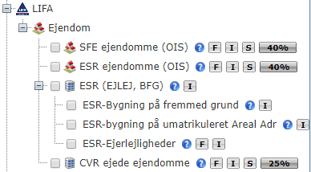
KortViser.dk - Ejendomsviser

Slide 17
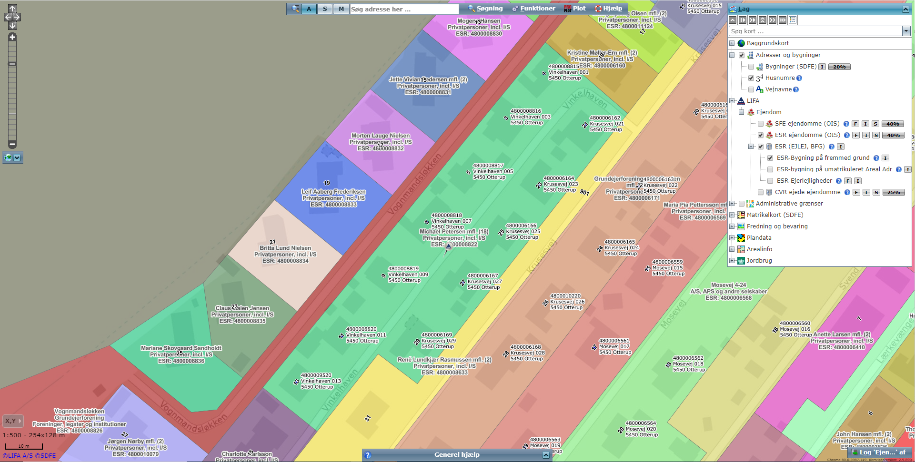
Bygning på fremmed grund

Slide 18
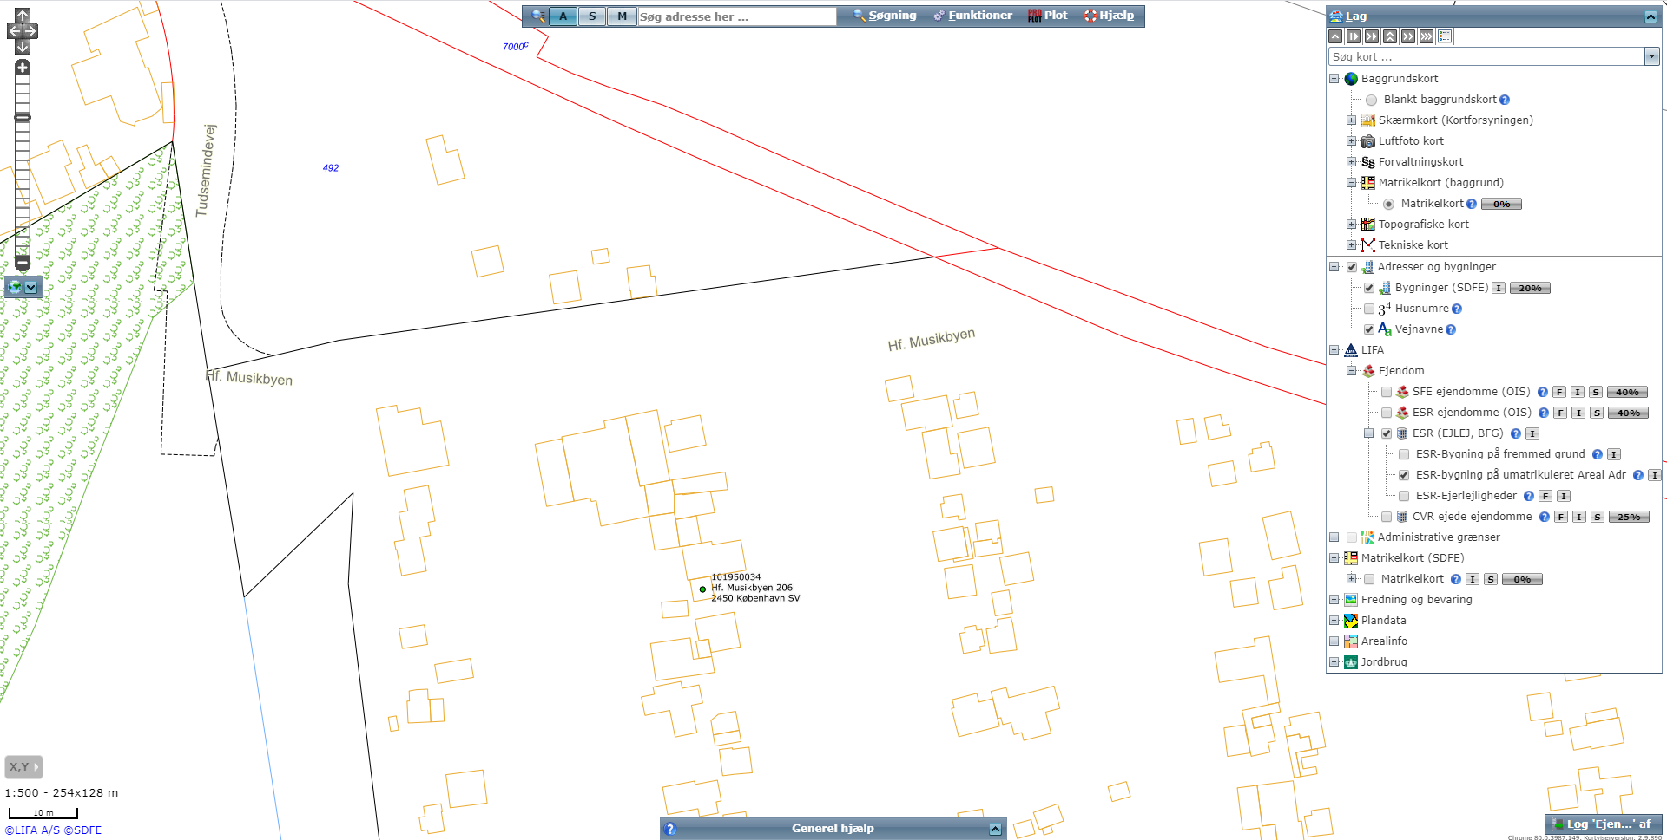
ESR-bygning på umatrikuleret areal

Slide 19
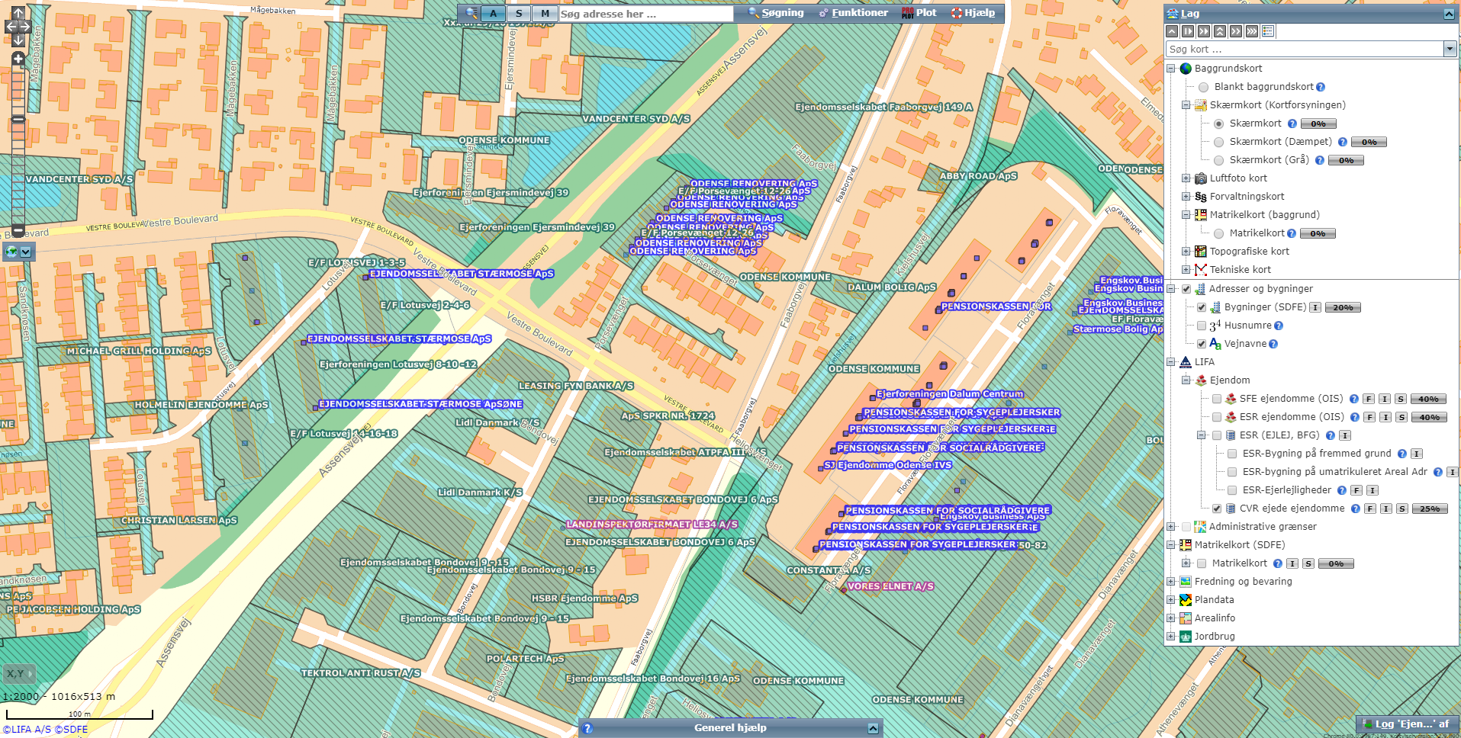
CVR-ejede ejendomme

Slide 20
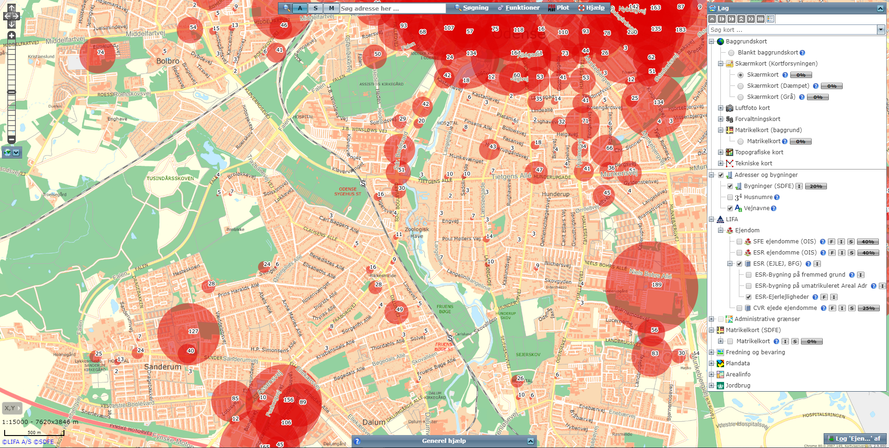
ESR-ejerlejligheder

Slide 21
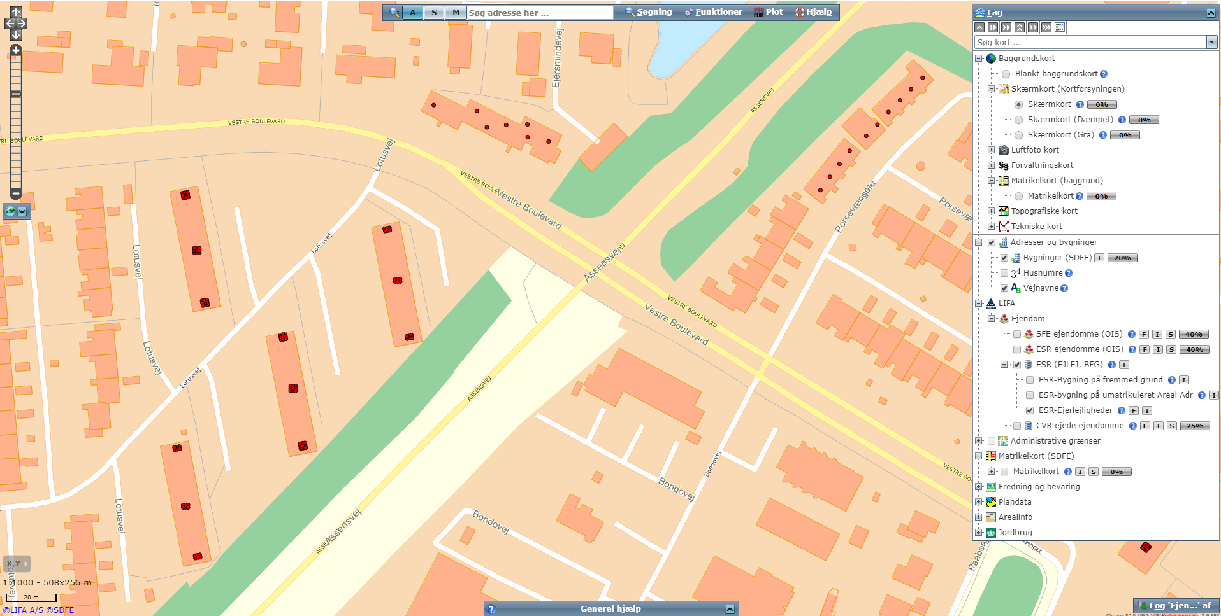
ESR-ejerlejligheder

Slide 22
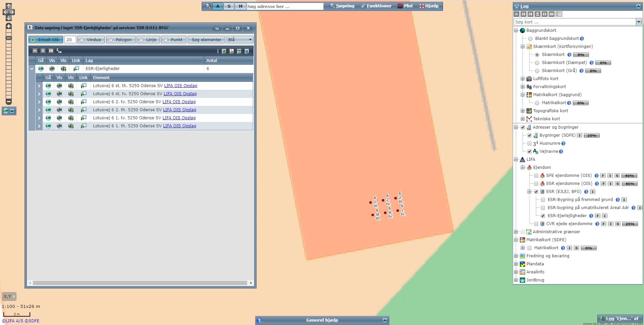
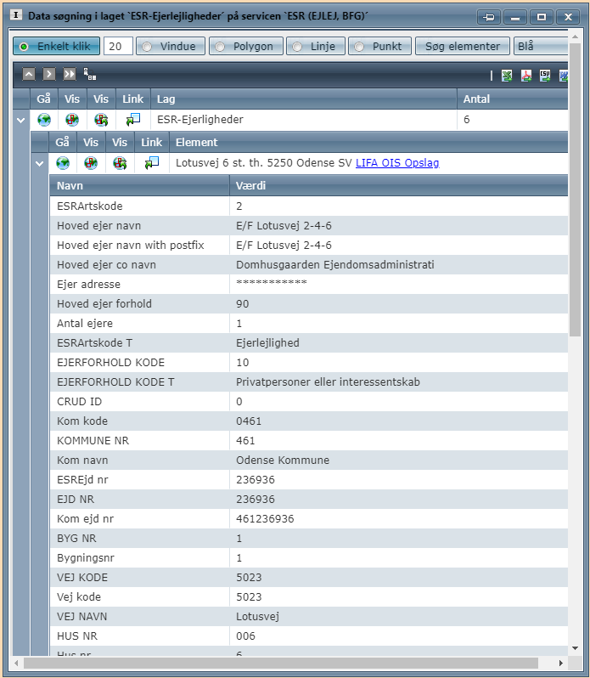
ESR-ejerlejligheder

Slide 23
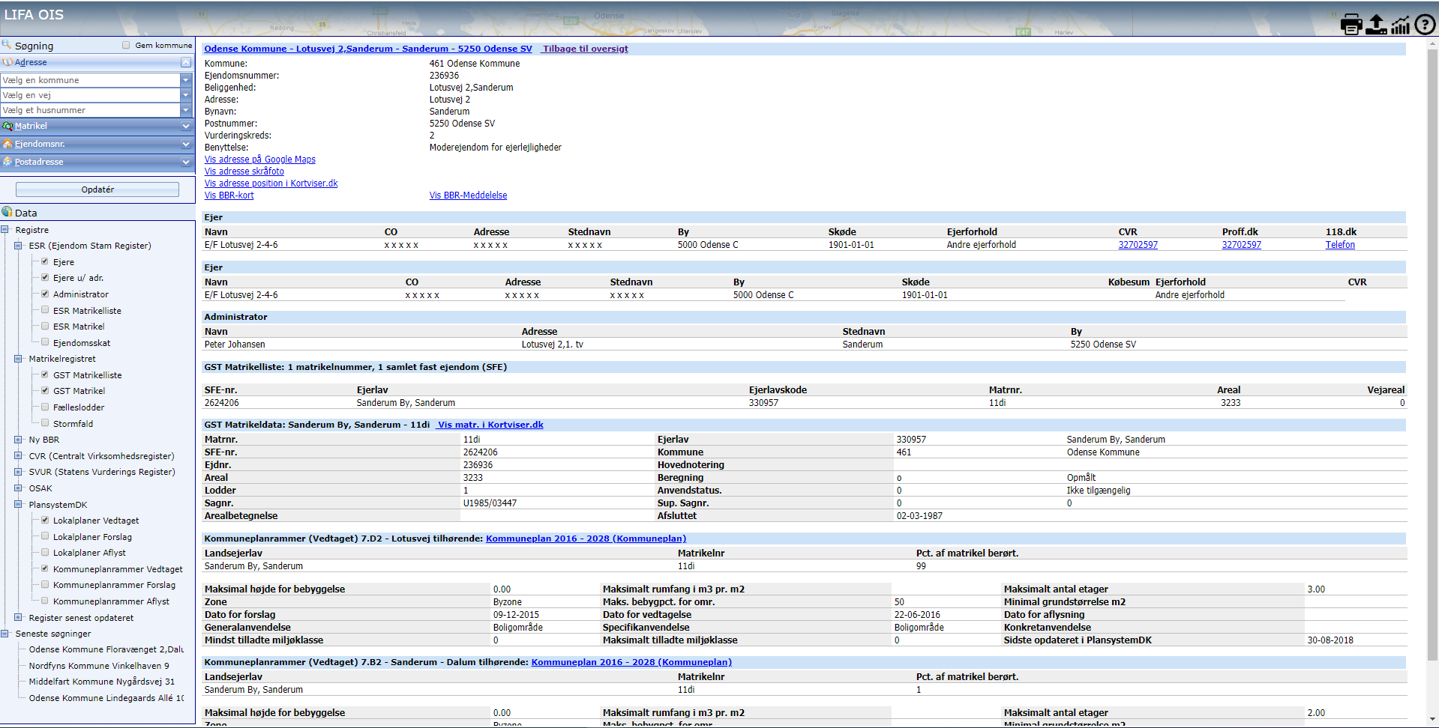
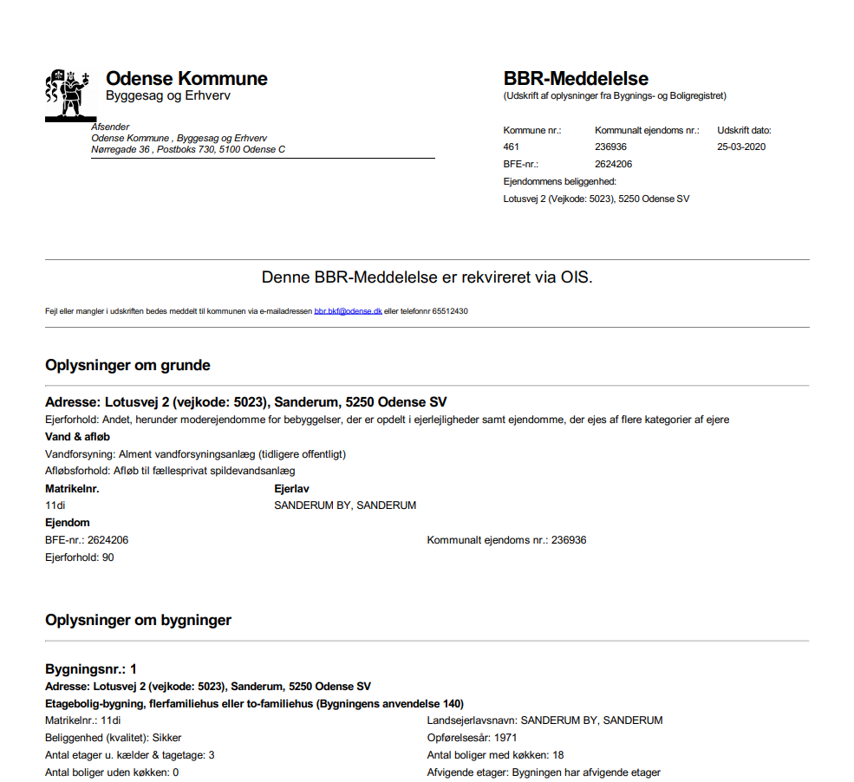
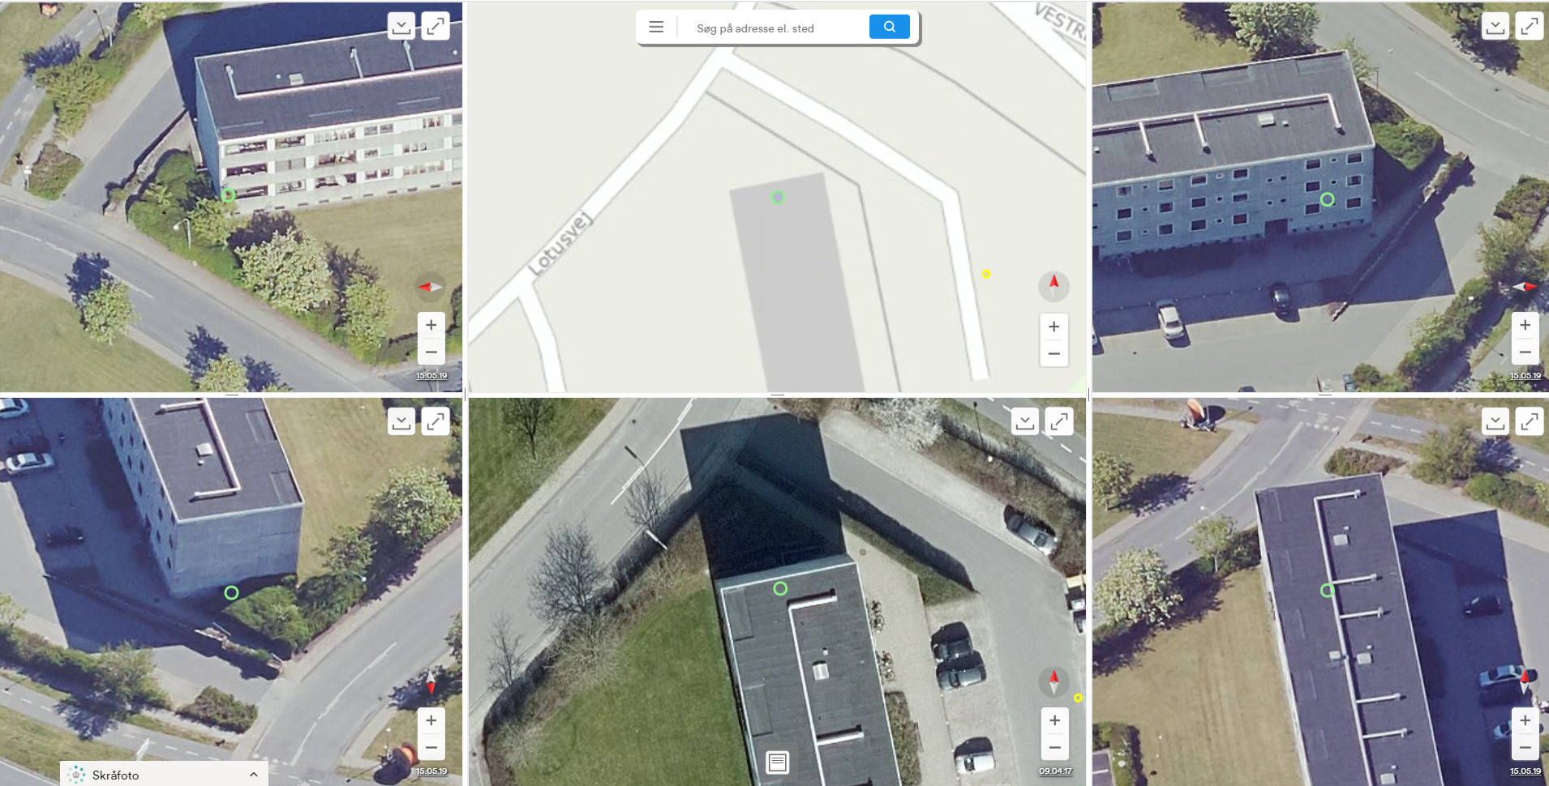
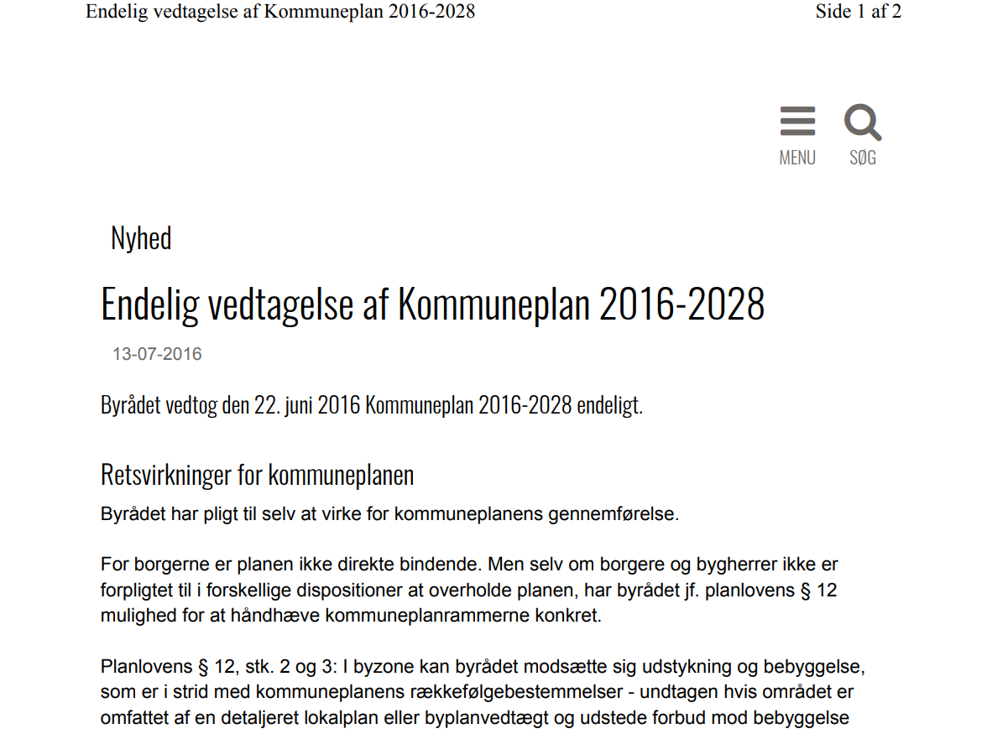
LIFA OIS – ESR-ejerlejligheder

Slide 24
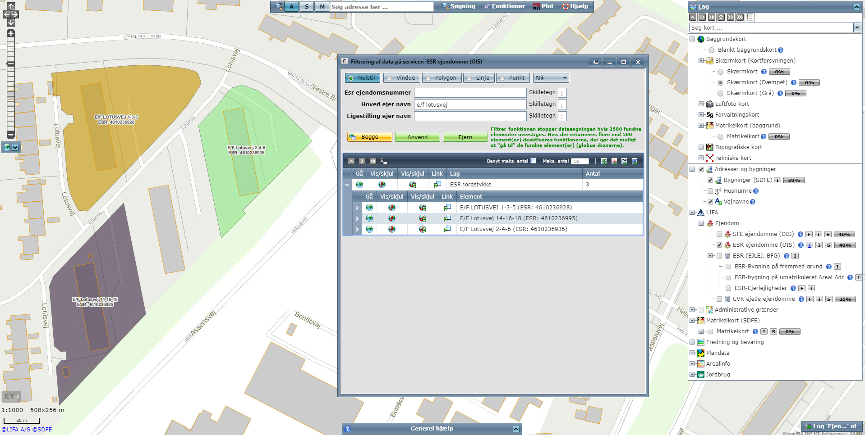
Filtreringsfunktioner – Hoved ejer navn

Slide 25
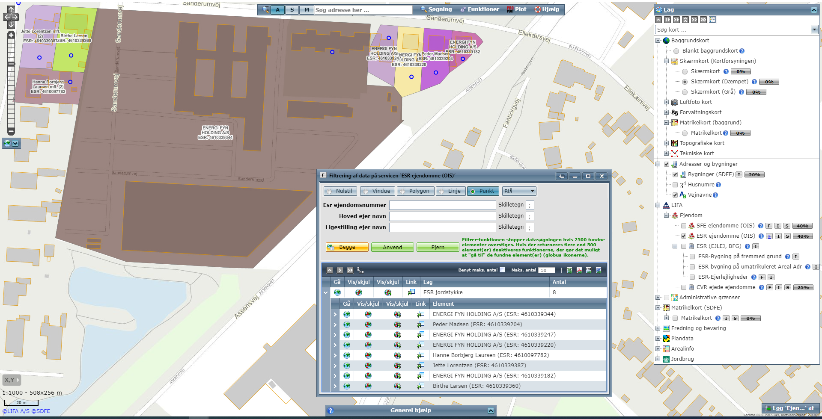
Filtreringsfunktioner - udpegning

Slide 26
KortViser ProPlot

Slide 27
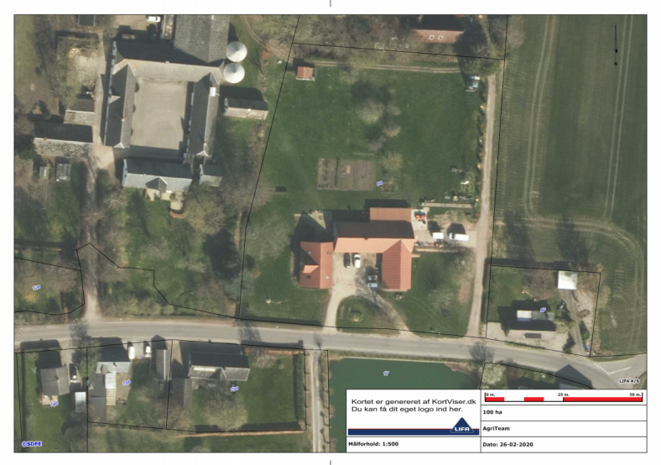
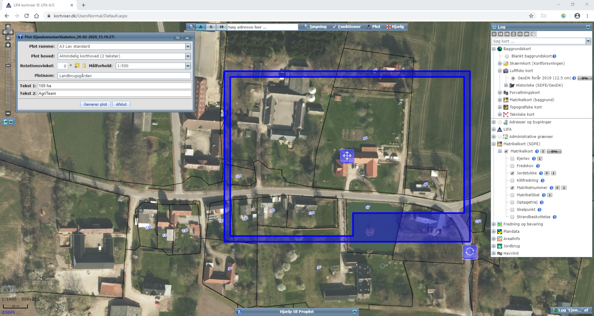
KortViser.dk - ProPlot

Slide 28
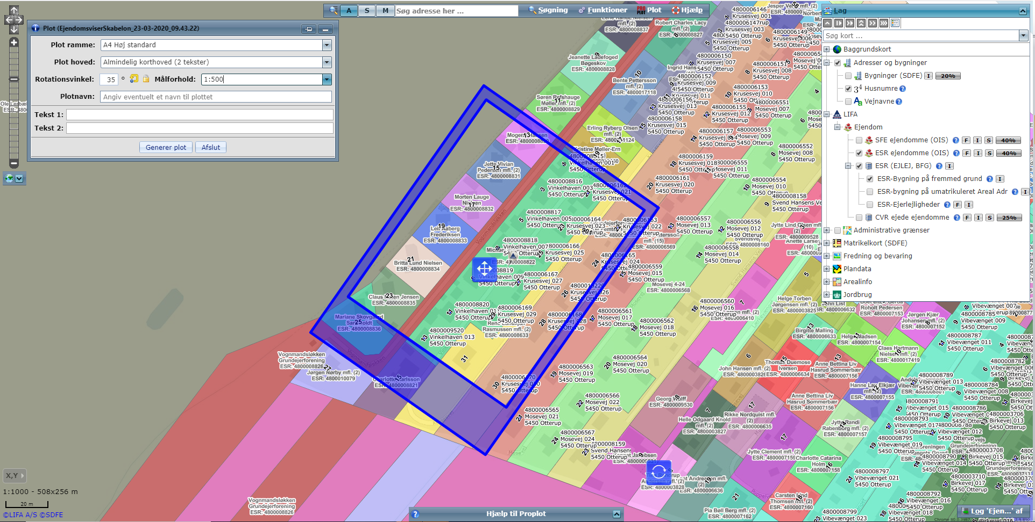
Udskrift af kortmateriale

Slide 29
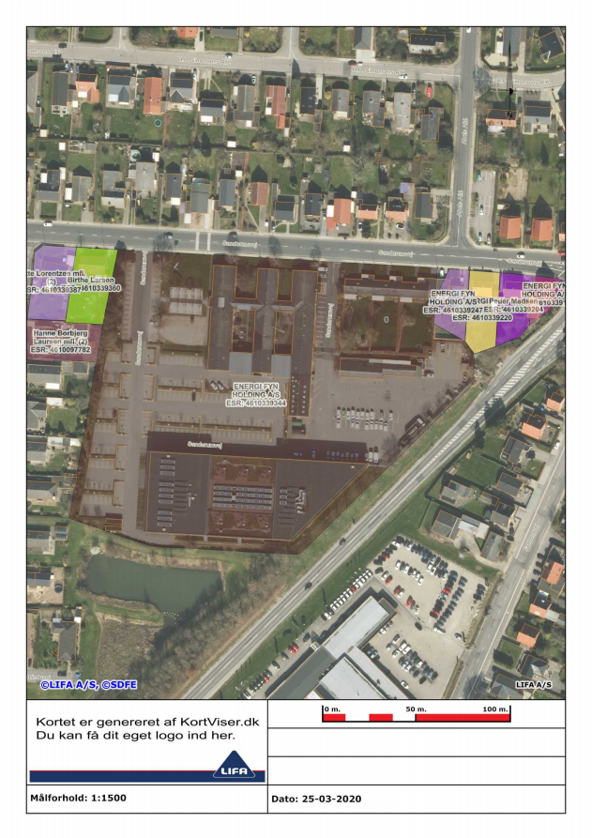
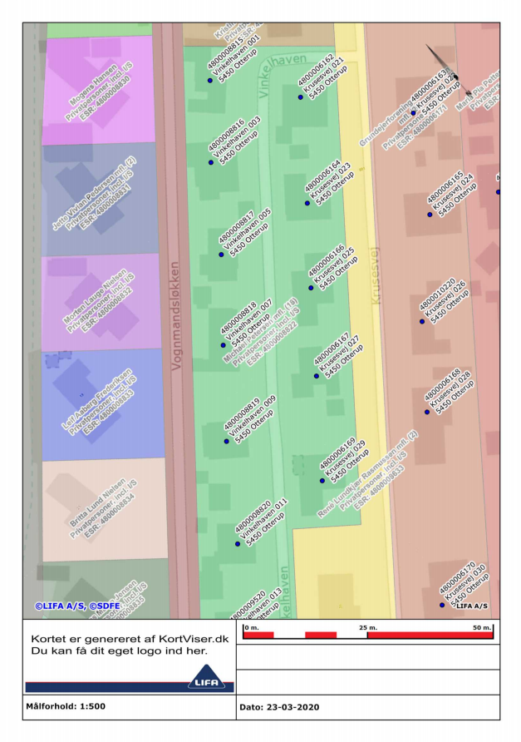
Udskrift af kortmateriale

Slide 30
KortViser Projekt

Slide 31
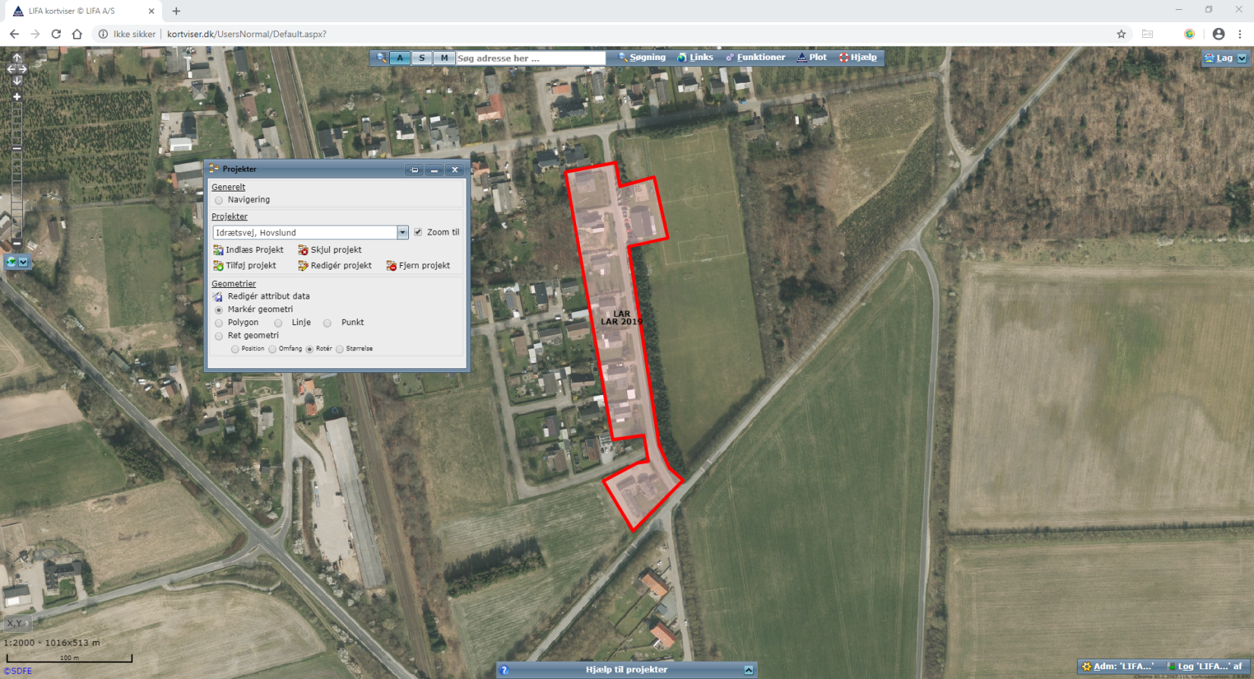
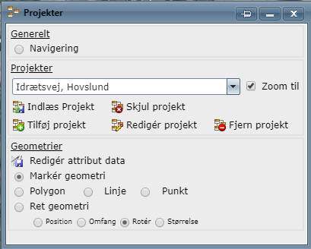
KortViser.dk - Projekt

Slide 32
KortViser Mobil

Slide 33
KortViser Mobil
Giver samme muligheder som Kortviser.dk (på PC)
Nem og overskuelig at bruge på mobil / iPad – beregnet til touch skærm
Udnyttelse af mobil / iPad GPS positionering

Slide 34
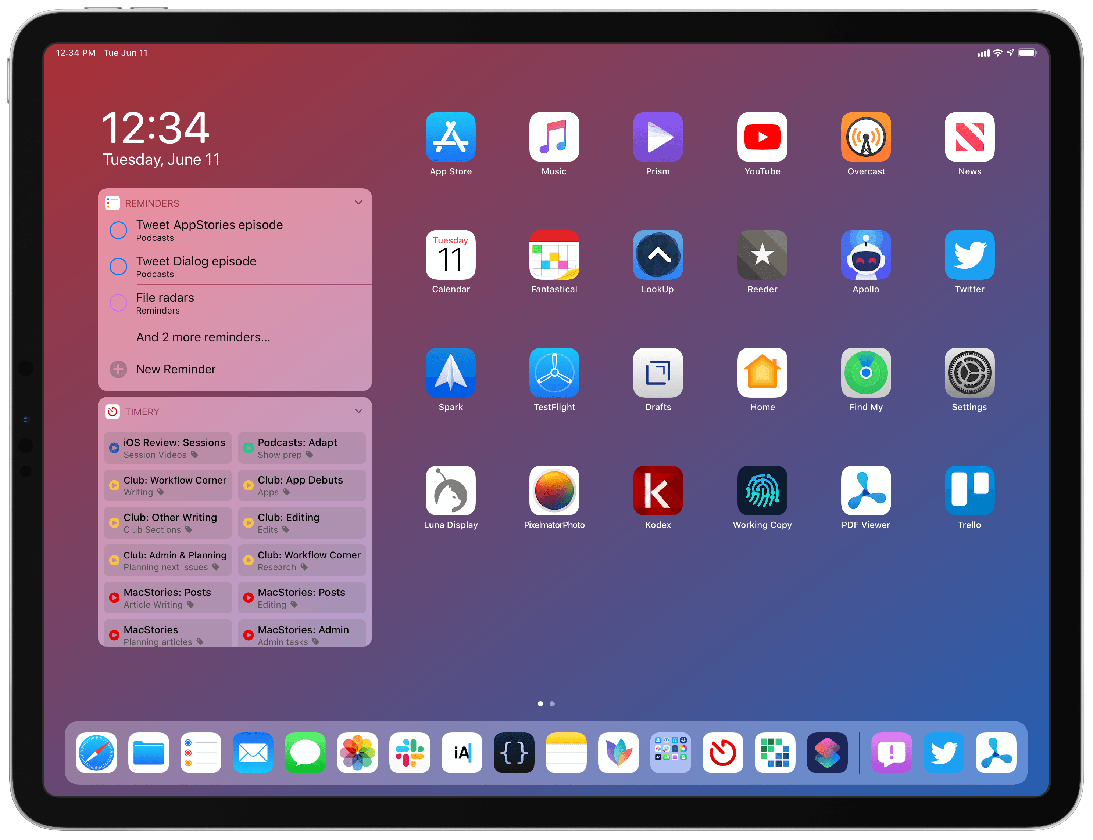
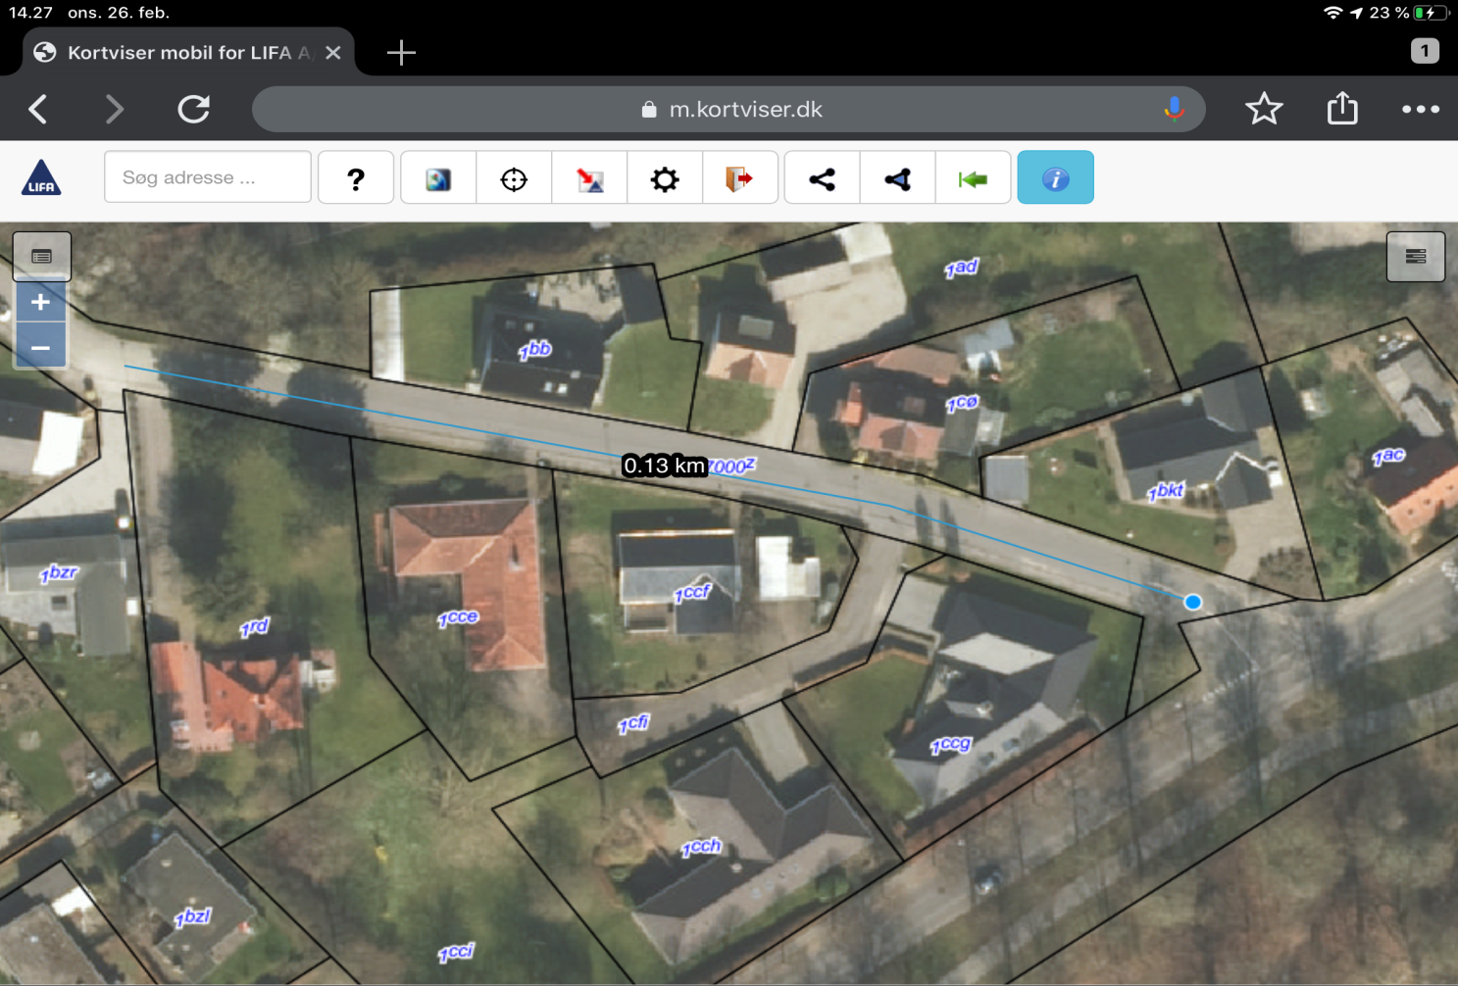
KortViser Mobil

Slide 35
KortViser Mobil

Slide 36
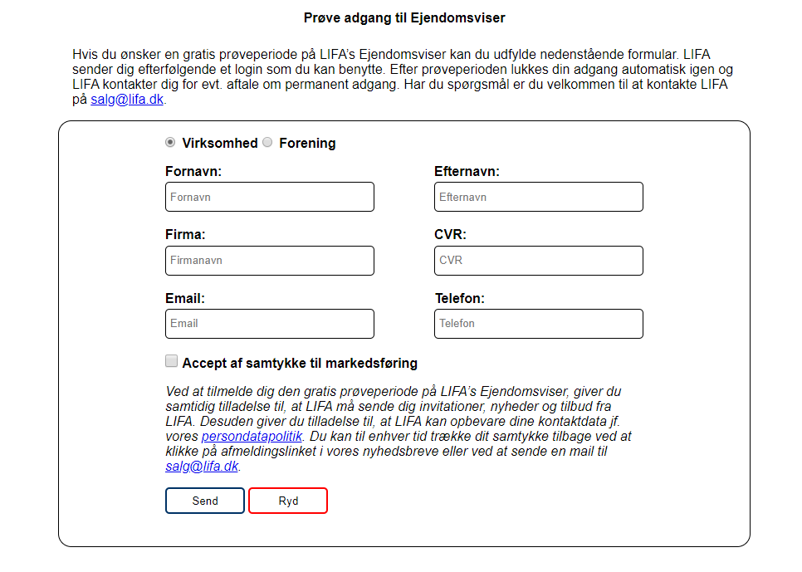
Gratis prøveadgang til Ejendomsviser
+
Tilbud om onlineseminar med demonstration af EjendomsViser

Slide 37
Spørgsmål
?

